Slide 1
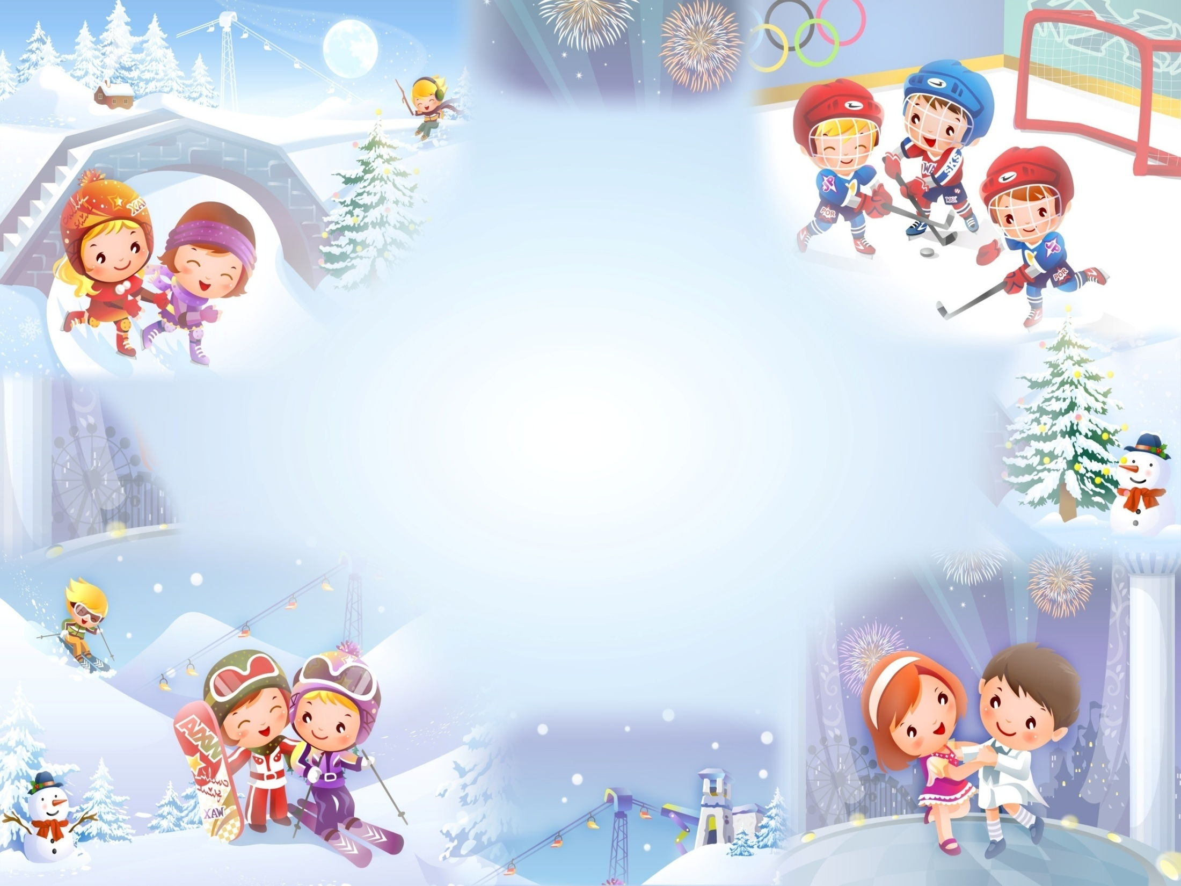
Мультимедийное пособие
дидактическая игра
для детей старшего дошкольного возраста
«Зимние олимпийские виды спорта»
Выполнила: Шунина Светлана Николаевна
инструктор по физической культуре
МБДОУ детский сад № 61 г.о. Самара

Slide 2
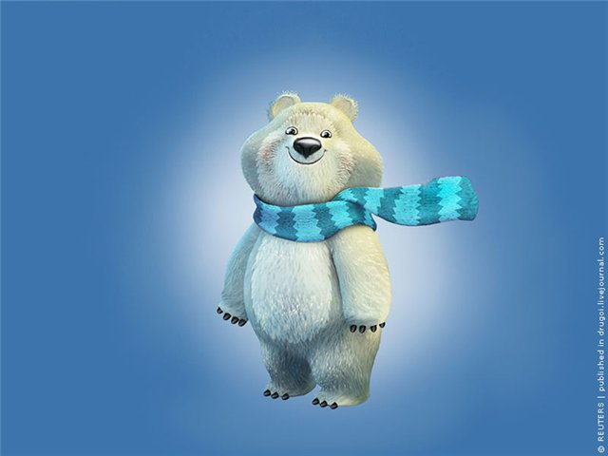
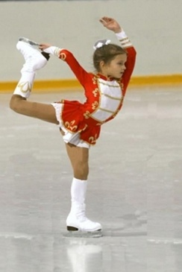
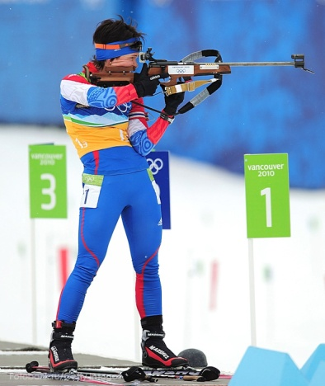
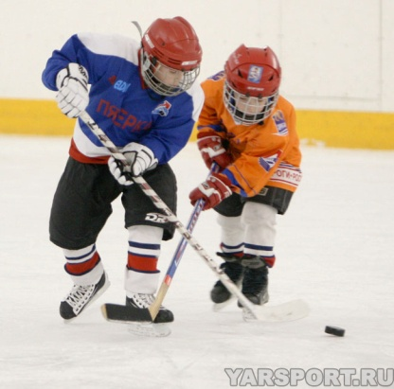
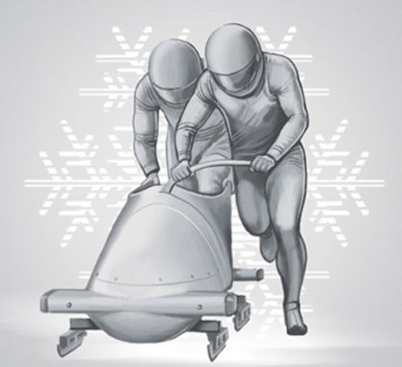
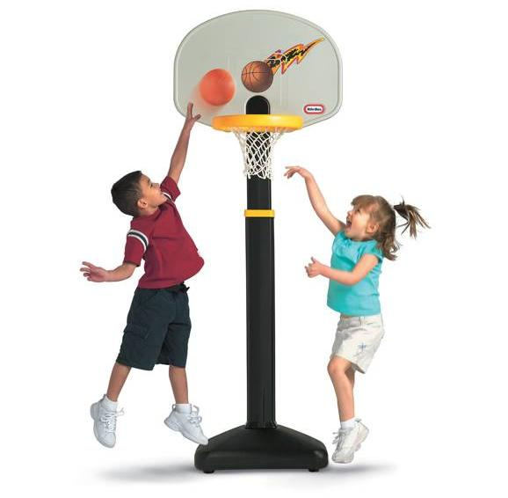
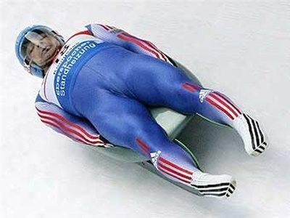

Slide 3
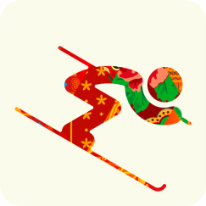
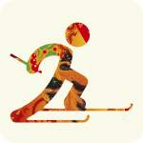
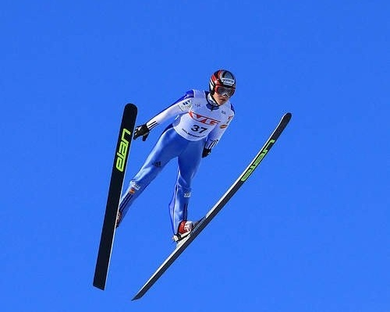
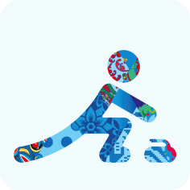
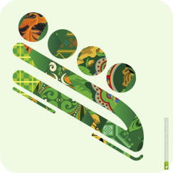
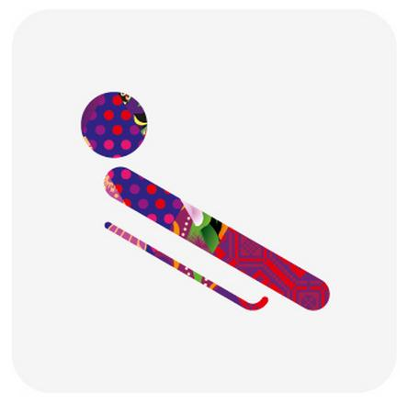
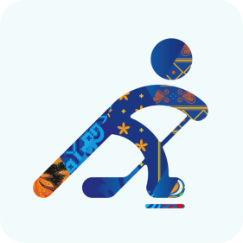

Slide 4
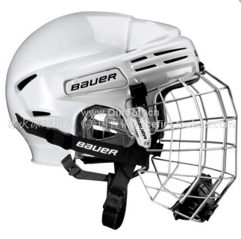
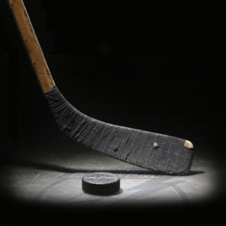
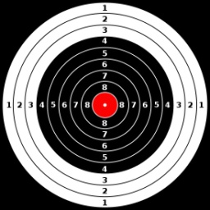
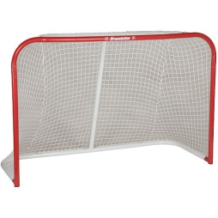
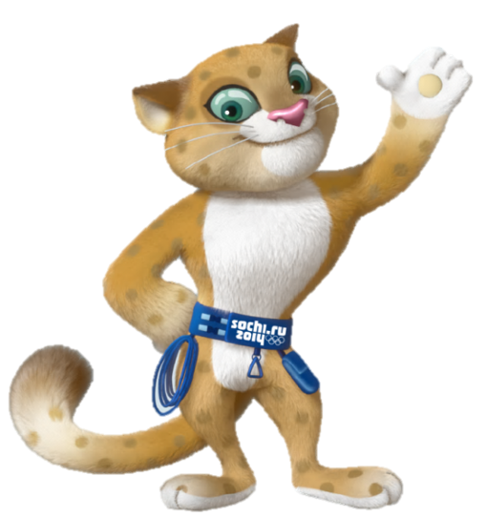
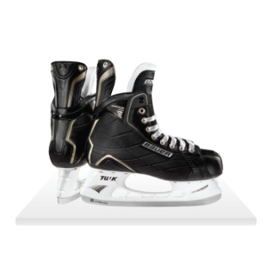
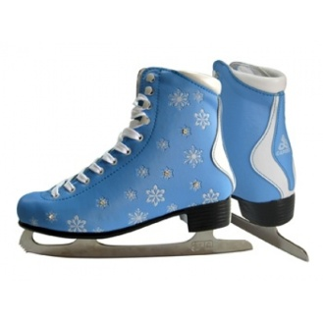

Slide 5
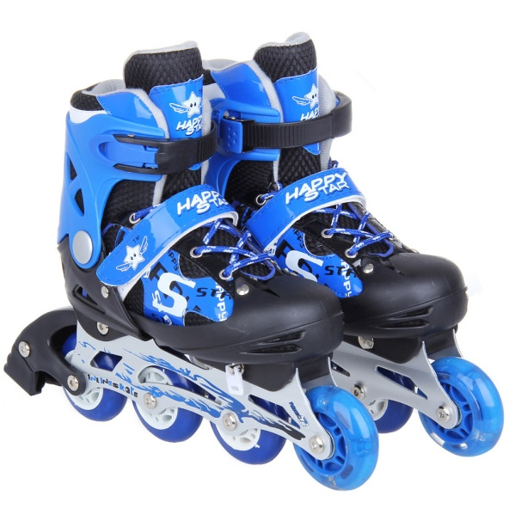
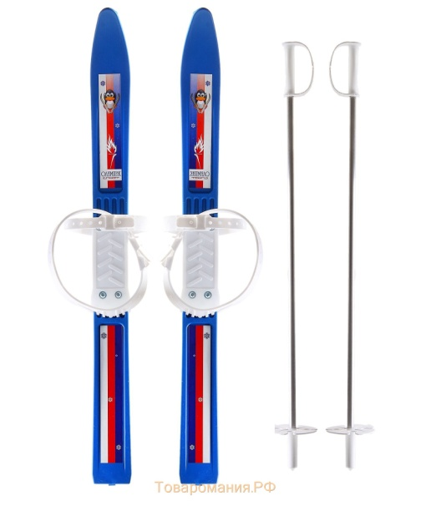
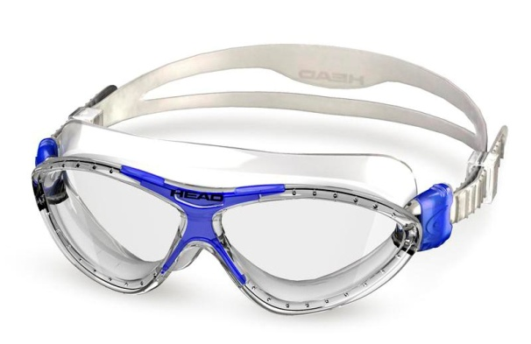
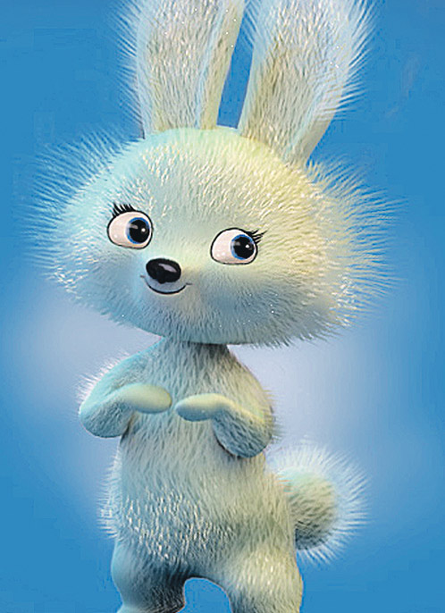
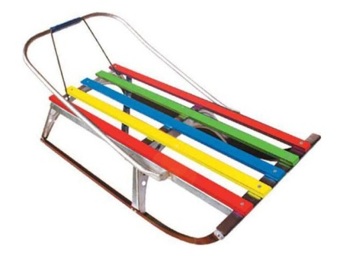
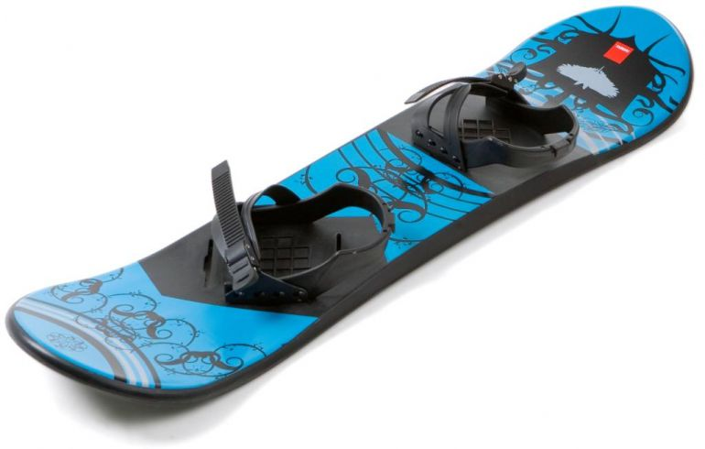

Slide 6
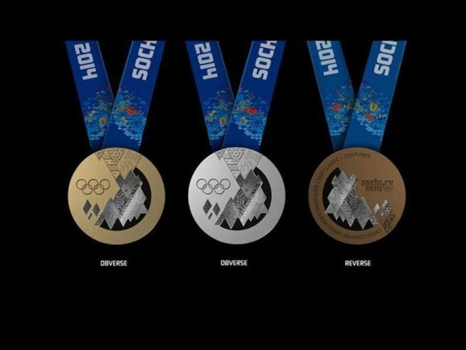
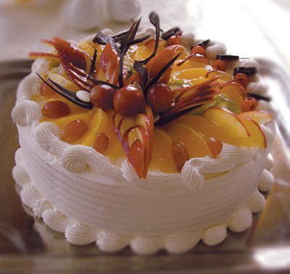
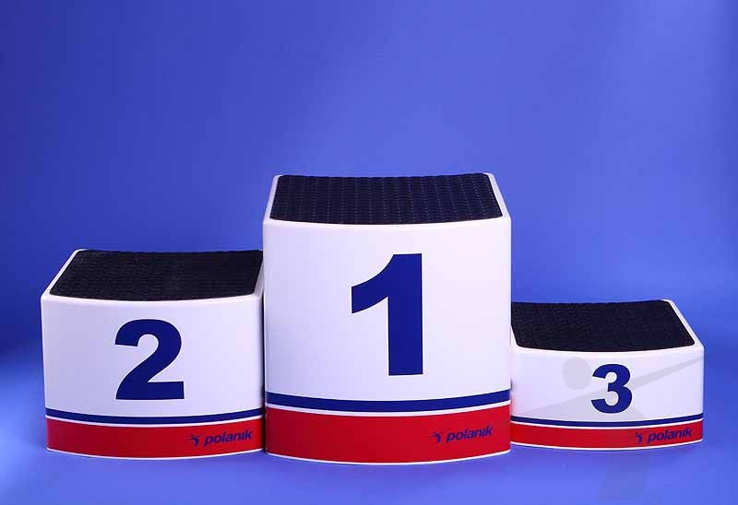

Slide 7
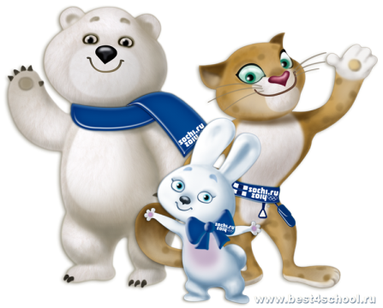
МОЛОДЦЫ!

Slide 8
Алгоритм работы с презентацией
№ слайда
Действия и возможный вариант пояснений педагога
№ 1
Мультимедийное пособие для детей старшего дошкольного возраста «Зимние Олимпийские виды спорта»
№ 2
- Ребята, предлагаю вам посмотреть на картинку. Мы в гостях у медвежонка. Вы знакомы с ним?
- Предлагаю вам собрать вокруг медвежонка карточки с изображением зимних видов спорта.
При нажатии на правильную картинку она подвинется к медвежонку, а при нажатии на неправильную картинку – исчезнет.
№ 3
- какой вид спорта изображен на слайде?
- найдите соответствующую на слайде пиктограмму?
При нажатии на правильную пиктограмму она двигается к картинке, а при нажатии на неправильные пиктограммы они исчезнут.
№ 4
- У медвежонка есть друг – Леопард. Определите по пиктограмме, каким спортом он занимается?
- помоги ему подобрать спортивные атрибуты для игры.
При нажатии на правильную картинку она вращается и остается, а при нажатии на неправильную картинку - исчезают.
№ 5
- А сейчас, я хочу, чтобы мы посетили магазин спортивных товаров. Там нас ждет еще один символ зимних Олимпийских игр. Кто это?
- Что нужно купить зайцу для спортивных игр зимой.
При нажатии на правильную картинку она остается, а при нажатии на неправильную картинку - исчезает.
№ 6
- Какими призами награждают спортсменов, победивших в соревнованиях?
При нажатии на правильную картинку она двигается, а при нажатии на неправильную картинку - исчезает.
№ 7
- Молодцы! (звучат аплодисменты)

